Slide 1
Introduction a Git
Gestion de configuration

Slide 2
La gestion de configuration
Permettre à plusieurs développeurs de travailler sur le même projet en parallèle. Tout les utilisateurs peuvent avoir leur copie du projet, travailler dessus et enfin partager leur modification avec les autres.
A l’origine ces outils étaient réservé aux développeurs, car ils en sont la cible première. Mais maintenant ils sont utilisés pour plein de choses différentes. Partout ou on à besoin de travailler à plusieurs, stocké de manière sur un fichier, faire de la gestion de version. Exemple: images, vidéos, modèle 3D, tout peut être stocké sous git.
Par contre comparer et merger des travaux de plusieurs personnes sur un même fichier peut être complexe. En fait ça dépend de la façon dont les données sont représentées (texte, xml: facile), (image, vidéo: difficile). Et ça dépend de l’outil de visualisation des différences.

Slide 3
La gestion de configuration
Intérêt:
Enregistrer les évolutions d’un fichier
Retrouver un fichier supprimer
Travailler sur plusieurs versions, revenir à une version précédente pour la patcher.
Fonctionne avec tout les types de fichiers.
Conserver l’intégrité des données.

Slide 4
La gestion de configuration

Slide 5
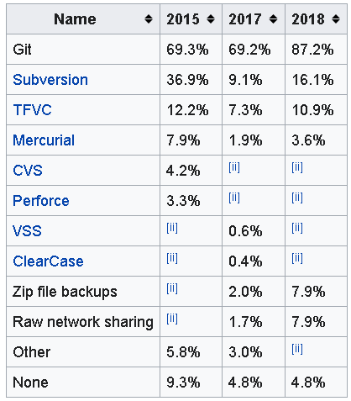
Pourquoi Git?

Slide 6
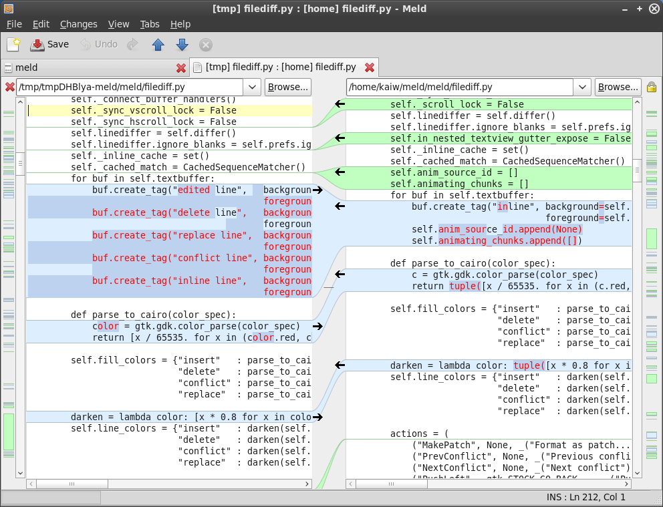
outils pour Visualiser les évolutions/différences

Slide 7
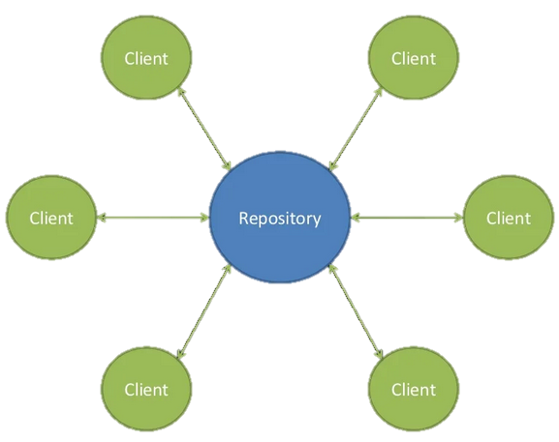
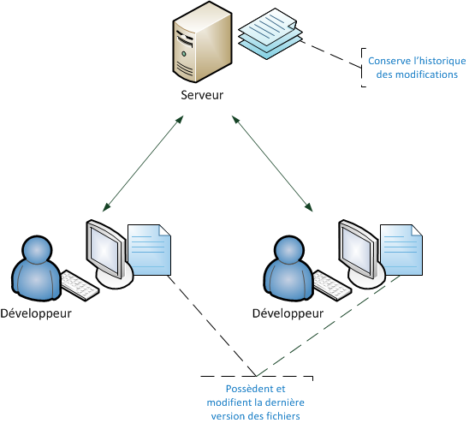
La gestion de version centralisé

Slide 8
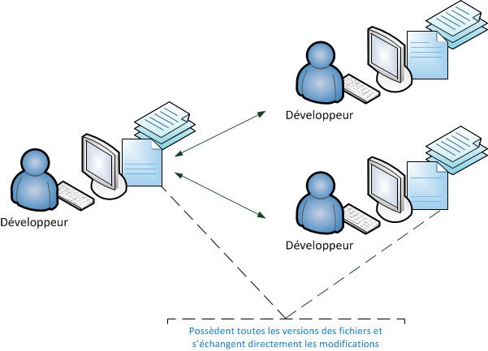
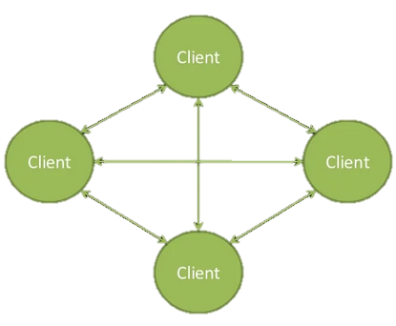
La gestion de version décentralisé (Git)
Pas de serveur pour « centralisé », seulement des utilisateurs.
Chaque utilisateur possède une version des sources. Il n’y a pas de serveur central disposant de la version officielle.

Slide 9
La gestion de version décentralisé (Git)
Le côté décentralisé de git lui vient de sa création. Git a été créé par Linus Torvald (le créateur de Linux). Le but était de pouvoir travailler à plusieurs sur un projet commun alors que les utilisateurs n'appartiennent pas à une structure commune.
Finalement sa praticité à fait que ce système c’est imposé bien au delà du monde de l’open source.
Avec git, la plupart des commandes utilise le répertoire local.
Git permet de gérer l’intégrité des données via checksum pour vérifier si les fichiers sont toujours les mêmes ou non.

Slide 10
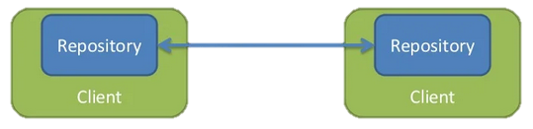
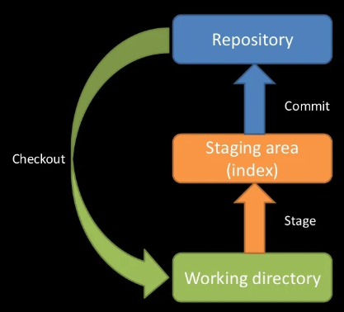
Repository locaux
Chaque client Git possède son propre repository, qui contient:
Tous les commits
Toutes les branches
Tous les tags

Slide 11
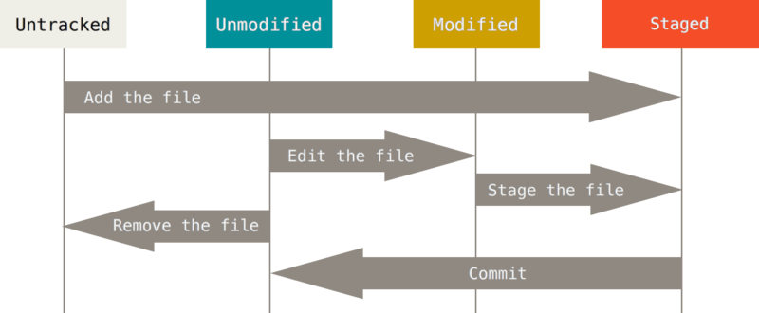
La gestion de version décentralisé (Git)
Git gère trois (quatre) états dans lesquels les fichiers peuvent résider : validé, modifié et indexé (et inconnu).
Validé signifie que les données sont stockées en sécurité dans votre base de données locale.
Modifié signifie que vous avez modifié le fichier mais qu’il n’a pas encore été validé en base.
Indexé signifie que vous avez marqué un fichier modifié dans sa version actuelle pour qu’il fasse partie du prochain instantané du projet.
Inconnu signifie que le fichier n’est pas connu par le répertoire git.

Slide 12
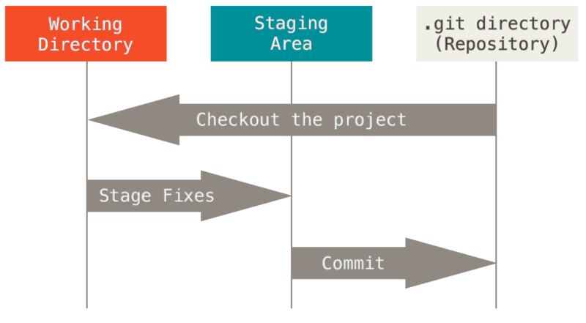
La gestion de version décentralisé (Git)
L’utilisation standard de Git se passe comme suit :
vous modifiez des fichiers dans votre répertoire de travail ;
vous indexez les fichiers modifiés, ce qui ajoute des instantanés de ces fichiers dans la zone d’index ;
vous validez, ce qui a pour effet de basculer les instantanés des fichiers de l’index dans la base de données du répertoire Git.

Slide 13

Les branches
Comme chaque utilisateur peut ajouter des modifications, il est parfois plus pratique de travailler sur des branches intermédiaire avant de tout intégrer dans une branche principale.
Généralement, les projets complexes sont organisés de la façon suivante:

Slide 14
Les tags
Permettent de garder un état particulier de notre code (exemple, une release, une version validé, …)
Un tag peut être ajouté sur n’importe quelle branche.

Slide 15
GitFlow
Généralement, les projets complexes sont organisés de la façon suivante:
Une branche master pour l’intégration et les tests avant les releases.
Une branche develop pour intégrer les développement en cours
Des branches releases pour les patchs

Slide 16
GitFlow

Slide 17
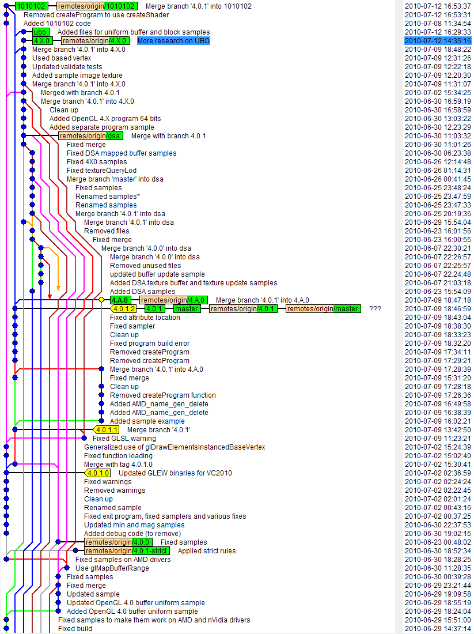
Historique
Permet de visualiser tout ce qui c’est passé sur le repo git.
Les différentes branches et les différents commits.

Slide 18
Outils du cours
Git: logiciel qui execute les commandes Git.
Tortoise Git: Interface Homme Machine pour simplifier l’usage de git
autres IHM git: CodeReview, GitHub Desktop, …
Github: Site internet sur lequel on on peut stocker des clones de nos repos git afin de partager notre code.
autres site d’hébergement: Framagit, GitLab, SourceForge.net… ou auto hébergement: GitLab, GitBucket

Slide 19
Les commandes

Slide 20
Les actions a connaitre

Slide 21
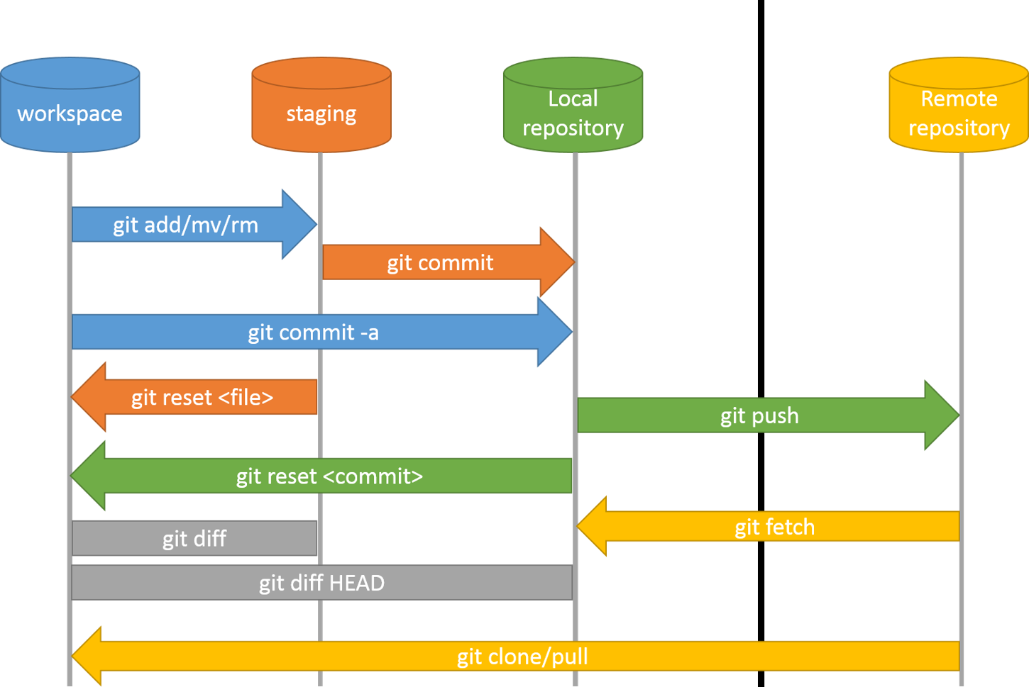
Les commandes a connaitre

Slide 22
Les commandes a connaitre
Clone: Permet de créer un repository local à partir d’un repository distant.
Add: Ajoute un fichier dans les fichiers que git devra gérer
Commit: Créer un commit qui devra
Fetch: Récupère les données des autres
Pull = Fait un fetch + checkout
Push: Met ses contributions à disposition des autres
Checkout: Bascule entre les différentes versions ou met à jour la base courante
Revert: Annule les modifications courante

Slide 23
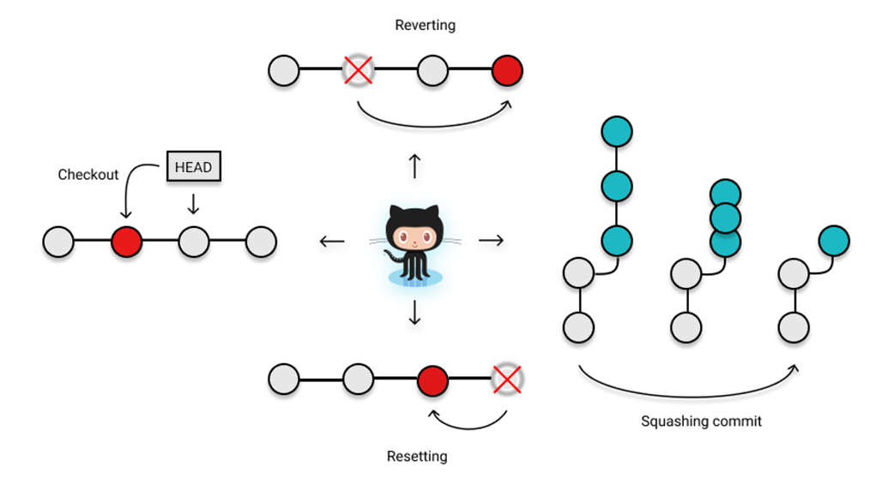
Les commandes a connaitre
Revert: créer un commit qui vient annuler les modification apportés par un autre commit.
Reset: Fait pointé la branche courante sur le commit choisi.
Squash: Regroupe plusieurs commit en un seul
Checkout: Choisi le commit à partir duquel on veut travailler.

Slide 24
Reset: Hard, Mixed ou soft
Reset: Remet le repo local dans l’état du commit ciblé.
Reset --hard: change l’historique, HEAD et va modifier le code actuel du working directory pour le remettre dans l’état du repo choisi.
Reset –mixed: change l’historique, HEAD et working directory changed mais les changements sont unstaged.
Reset --soft: change l’historique, HEAD mais ne change pas le working directory.

Slide 25
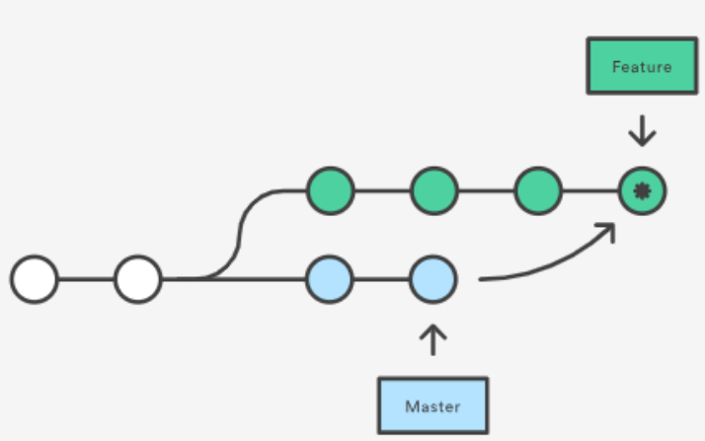
Merge (fusionner les commits)

Slide 26
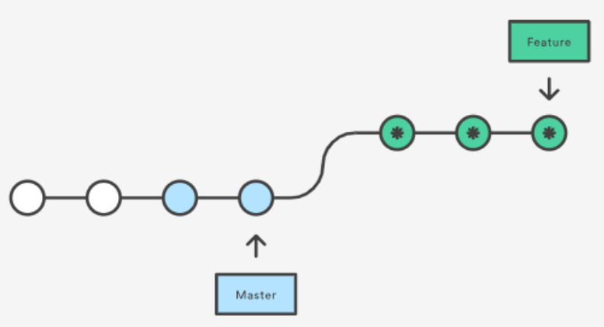
Rebase (réappliquer les commits)

